Slide 1
Gestión de compras

Slide 2
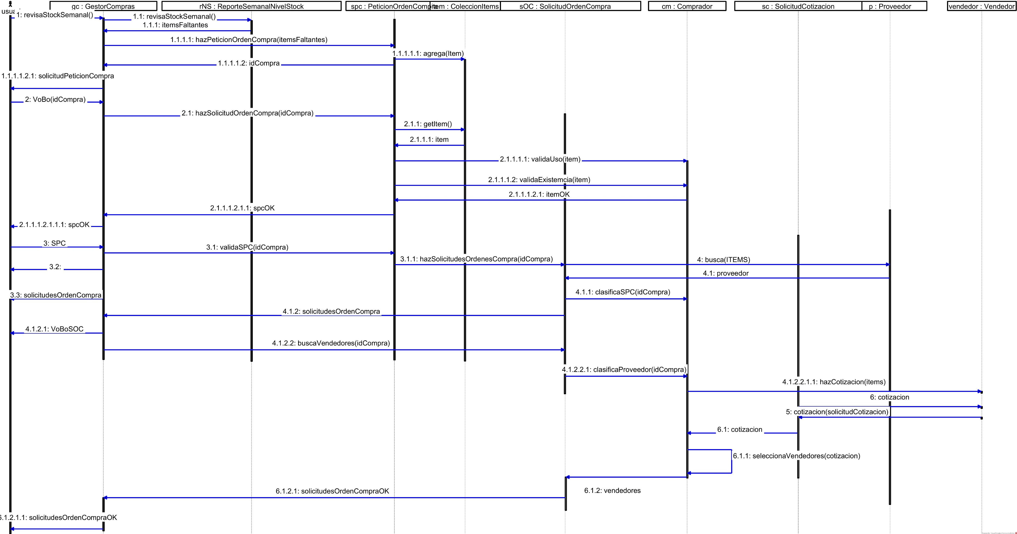
Contexto de Examen 3

Slide 3
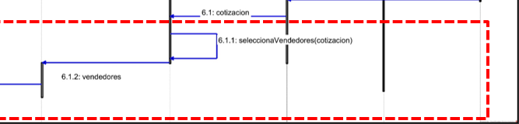
Examen 3. Implementación en el proyecto de la función seleccionaVendedores ()
Descargue el proyecto ComprasProy de https://github.com/alfonso-miguel-uia/ComprasProy
Pruebe que se ejecute correctamente.
Implemente las clases y métodos requeridos para la funcionalidad seleccionaVendedores() mostrada en el diagrama de secuencia.
La implementación es similar a lo explicado ampliamente en la clase 14 Use como material de referencia el archivo “Solucion actividad 13 construccion v3.pptx”

Slide 4
Examen 3. Implementación en el proyecto de la función seleccionaVendedores ()
Condiciones de simulación a implementar en la función.
Es una función que selecciona al vendedor de mas bajo precio de una cotización de entre el conjunto de cotizaciones recibidas para una solicitud de compra.
Como parte del examen es el uso de las estrategias de diseño para interpretar en el escenario, el diagrama de secuencia y el código las condiciones de simulación para implementar la función.

Slide 5
Consideraciones de evaluación
Para realizar la evaluación el proyecto debe estar ejecutándose en un IDE de desarrollo (Netbeans, Eclipse o IntelliJ)
Calificación 10
La función selecciona la cotización de mas bajo precio total de cada solicitud de orden de compra y la imprime., usando las colecciones de datos correctas y algoritmos. Sin errores de compilación, lógica y ejecución.
Calificación 7
Se implementa la función buscando seleccionar la cotización de mas bajo precio total de cada solicitud de orden de compra e imprimirla, usando las colecciones de datos correctas y algoritmos de forma correcta. Existen pocos errores de compilación, lógica y ejecución. La función es implementada en la clase correcta con funciones auxiliares bien definidas y es llamada correctamente por la clase que requiere su uso.
Calificación 5
Se implementa la función buscando seleccionar la cotización de mas bajo precio total de cada solicitud de orden de compra e imprimirla, usando las colecciones de datos correctas y algoritmos de forma incorrecta. Existen errores de compilación, lógica y ejecución. La función no es implementada en la clase correcta con funciones auxiliares bien definidas o no es llamada correctamente por la clase que requiere su uso.
Calificación 3
Se implementa la función buscando seleccionar la cotización de mas bajo precio total de cada solicitud de orden de compra e imprimirla, usando las colecciones de datos correctas y algoritmos de forma incorrecta. Existen errores de compilación, lógica y ejecución. La función no es implementada en la clase correcta con funciones auxiliares bien definidas y no es llamada correctamente por la clase que requiere su uso.
El ajuste entre la escala de calificación para casos no considerados queda a criterio, usando la escala como referencia.

Slide 6
Diseño Final

Slide 7
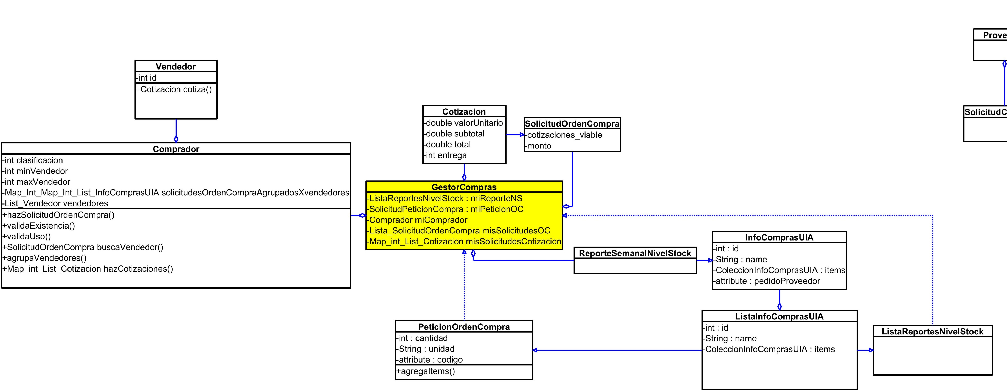
Diagrama de clases final

Slide 8
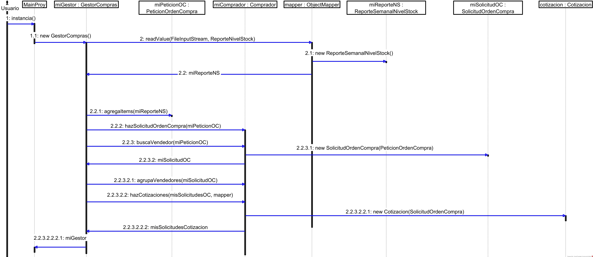
Diagrama de secuencia (código)

Slide 9
Solución

Slide 10
Solución conceptual
Agregar función seleccionaVendedores() en clase Comprador.
Se usa la misma clase de Cotizacion para la selección de vendedores, pero se agrega una nueva variable en clase Comprador denominada cotizacionesVendedoresSeleccionados
Llamar desde gestorCompras()

Slide 11
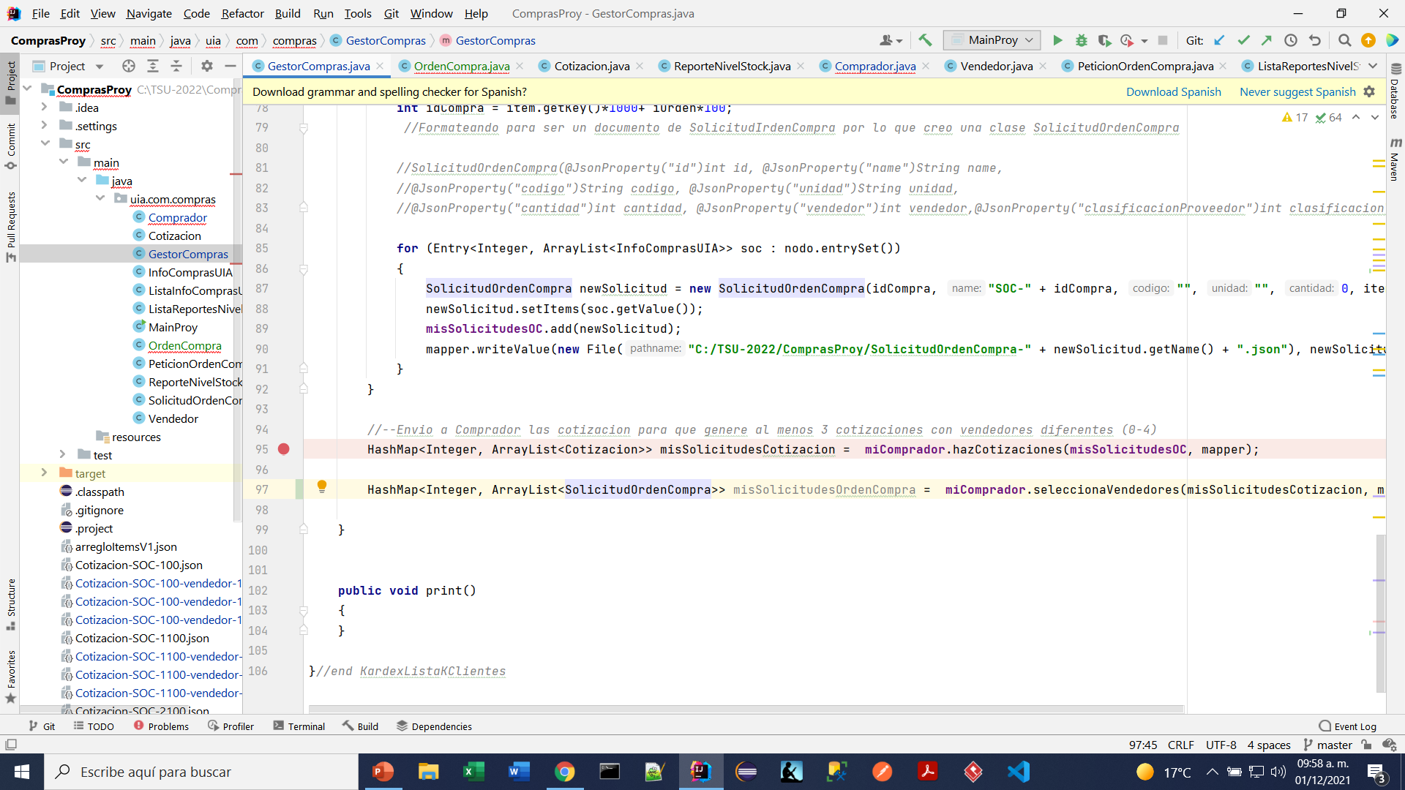
Solución
Llamar desde gestorCompras()

Slide 12
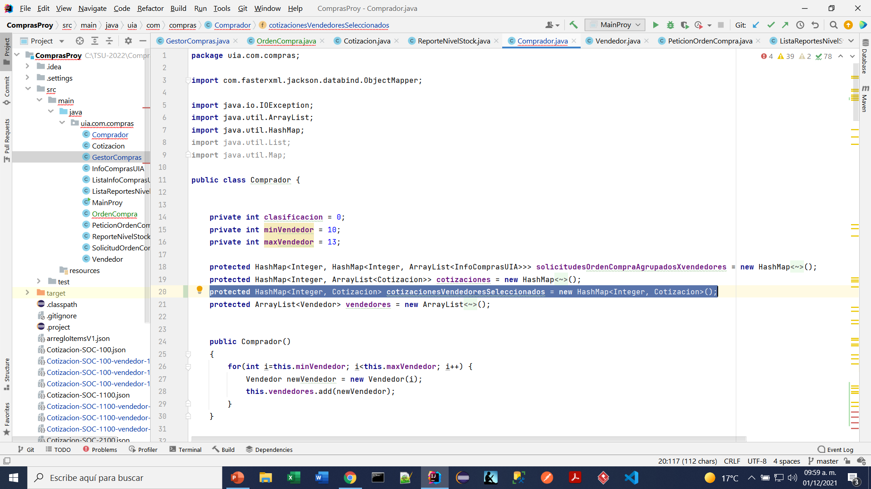
nueva variable en clase Comprador denominada cotizacionesVendedoresSeleccionados
cotizacionesVendedoresSeleccionados es solo una tabla de cotizaciones, la cotización con el monto mas bajo

Slide 13
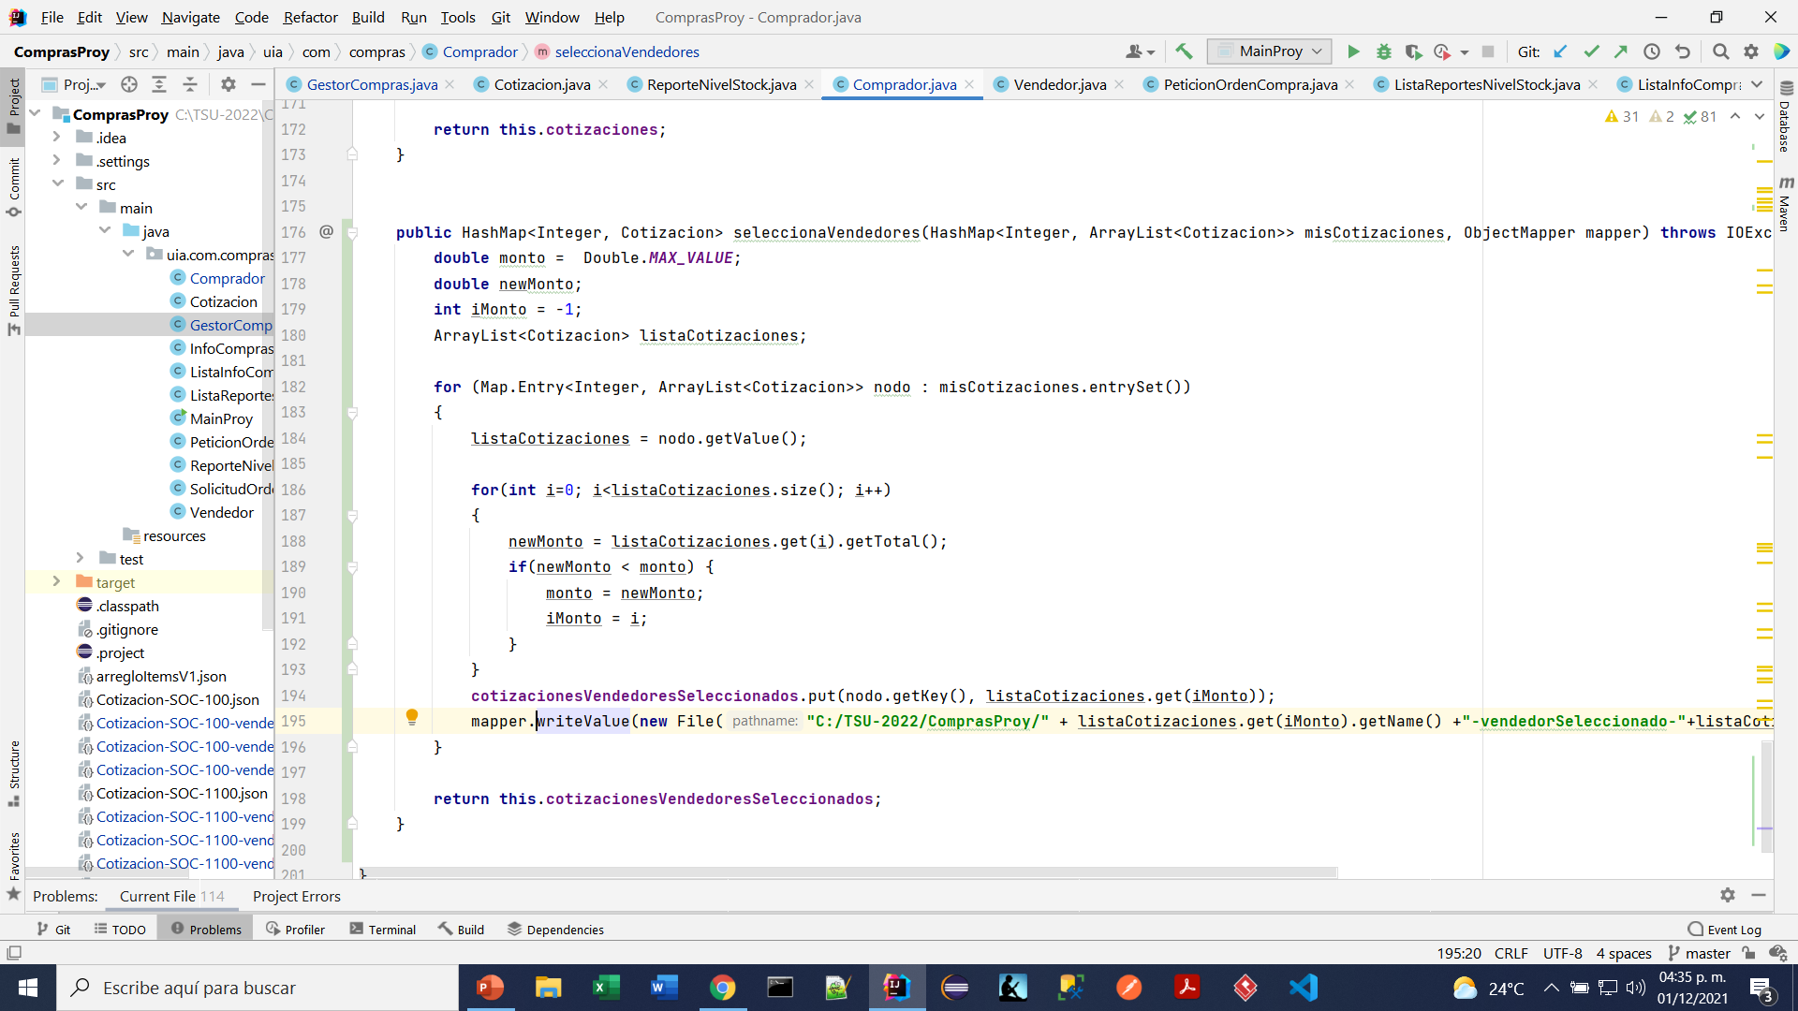
seleccionaVendedores()
función seleccionaVendedores() en clase Comprador
Solución
La implementación de esta función sigue el patrón similar de hazCotizaciones(), pero es más simple.
Busca la cotización con el monto mas bajo, en la tabla de lista de cotizaciones.
En la búsqueda guardamos el índice de la cotización mas baja y copiamos la cotización después de recorrer la lista.
Solo es una cotización por lista. Es el caso mas simple.
Por lo que la tabla de listas de cotizaciones es ahora una tabla de cotizaciones.

Slide 14
seleccionaVendedores()

Slide 15
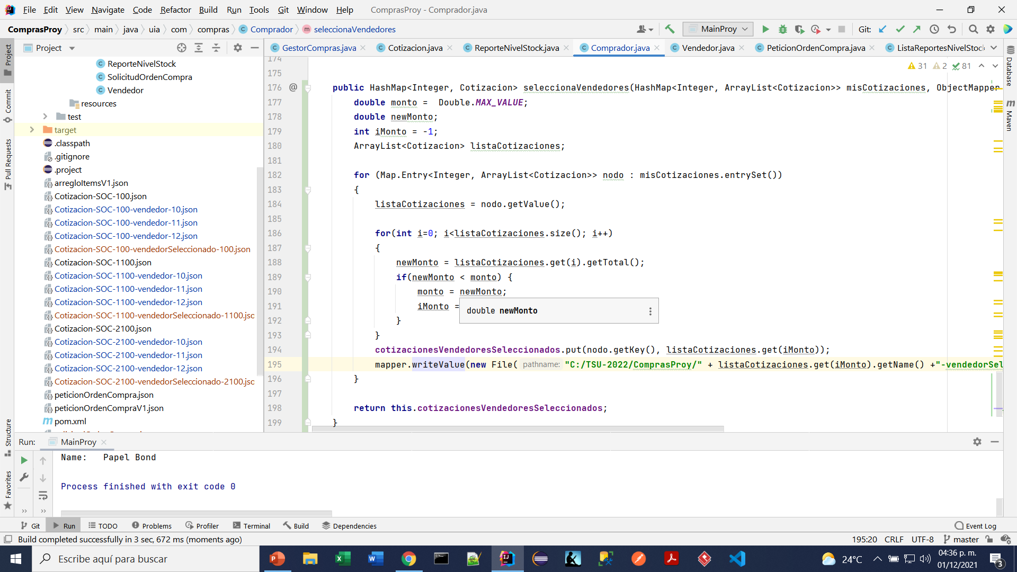
seleccionaVendedores()

